Slide 1
适当性评估流程
运营服务中心 2020年11月

Slide 2


1、客户资料准备
业务时间：交易日8：40-11：30，13：00-17：00。
业务范围：（1）适用于未做过中期协适当性评估的存量客户或原评估信息发生重大变化需重新评测的客户。
（2）可通过适当性评估环节完善反洗钱相关资料、变更联系地址和其他信息（学历、职业、邮箱）
客户准备：本人有效二代身份证原件、可支持视频的其他设备、良好网络及视频环境。
注意事项：（1）仅支持年满18周岁、持有有效二代身份证的中国大陆个人客户。
（2）身份证过期客户需先办理身份证有效期更改。

Slide 3
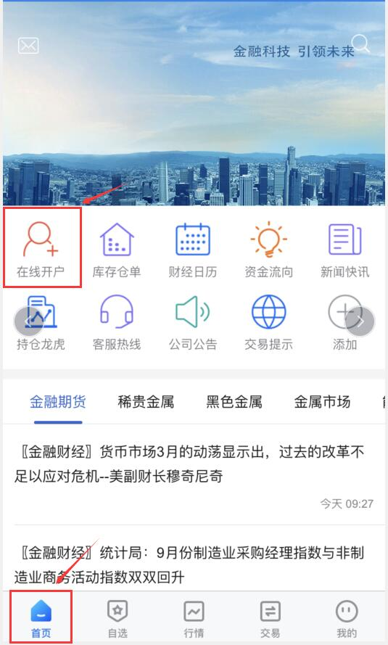
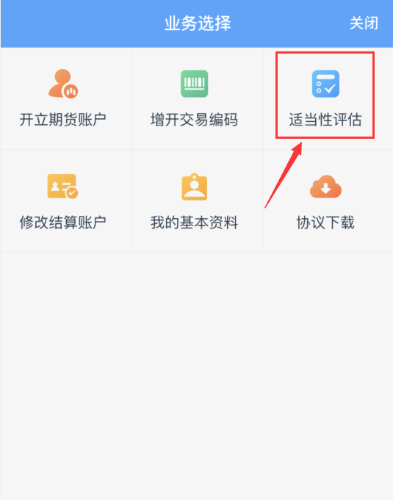
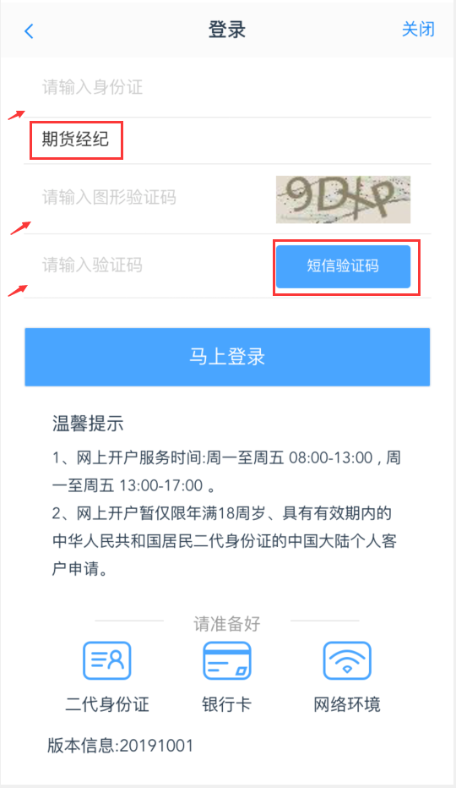
2、客户登录验证
①金汇财富APP首页左上角进入“在线开户”。
②在业务中心选择“适当性评估”。
③输入身份证、图形验证码、短信验证码登录。
✪温馨提示：
短信验证码发送至您柜台预留手机号，如原手机号已失效或未收到验证码，请联系客服热线0755-83472722。

Slide 4
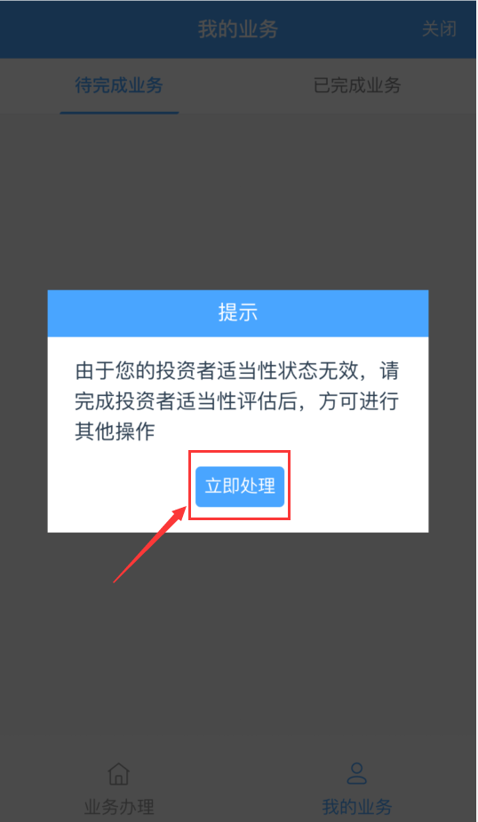
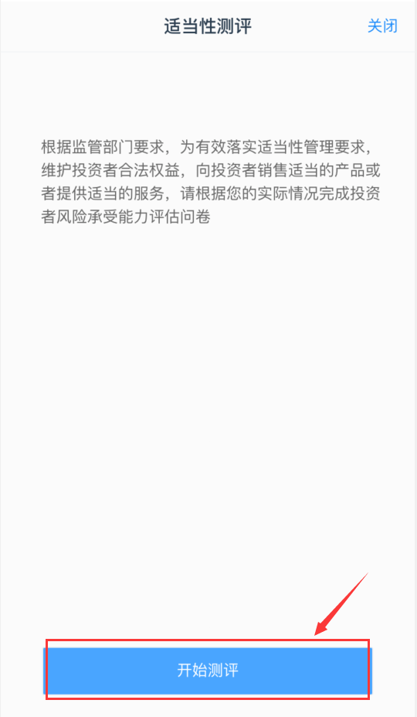
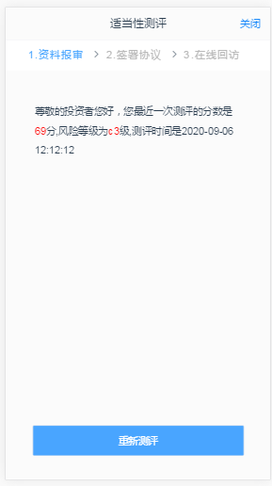
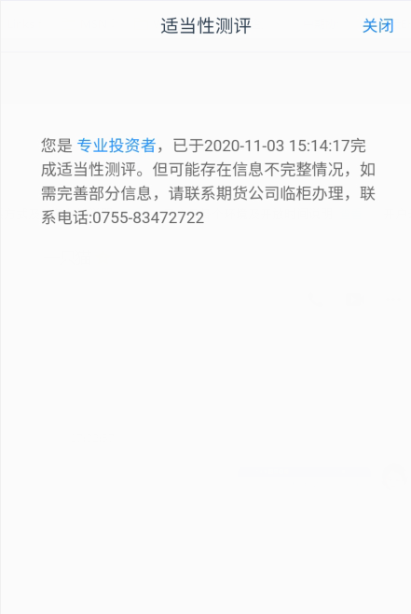
3、适当性显示
未评估客户适当性评测提示
已有适当性评估客户

Slide 5
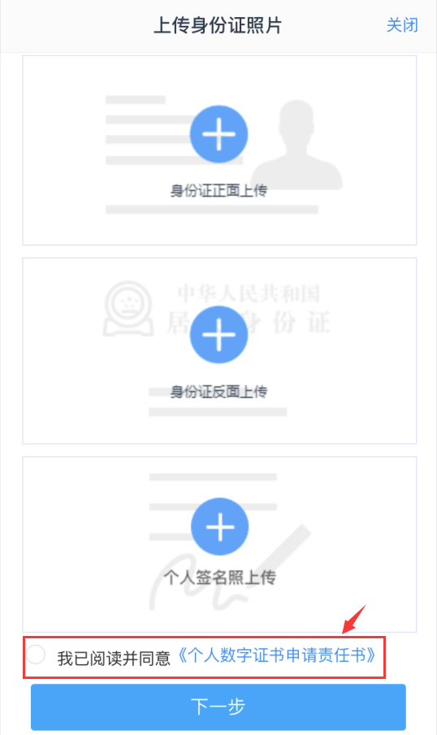
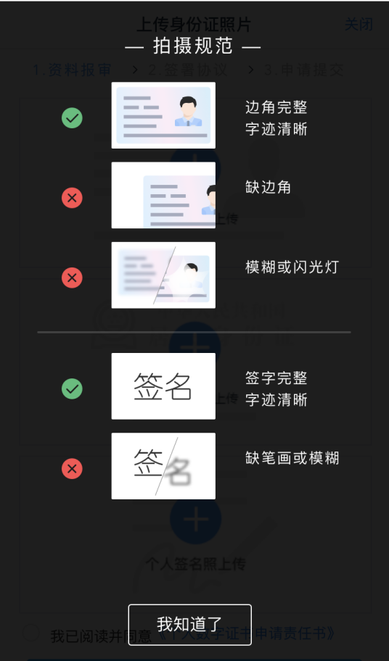
4、上传身份证及手写签名
✪温馨提示：
1、上传的身份证正反面照片四个边角完整，请勿切边；
2、上传的身份证照片清晰，请勿模糊或反光；
3、个人签名照片为后续业务办理核对字迹是否一致，请确保为本人常用签名字迹；
4、身份证照片及签名上传完，请仔细阅读《个人数字证书申请责任书》后进入下一步。

Slide 6
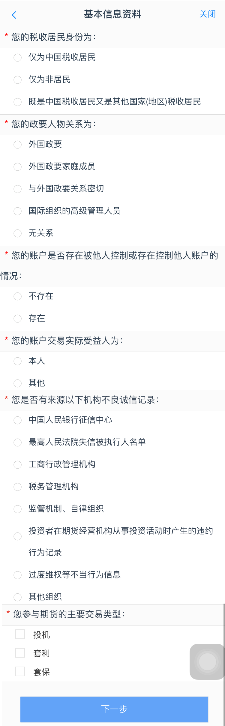
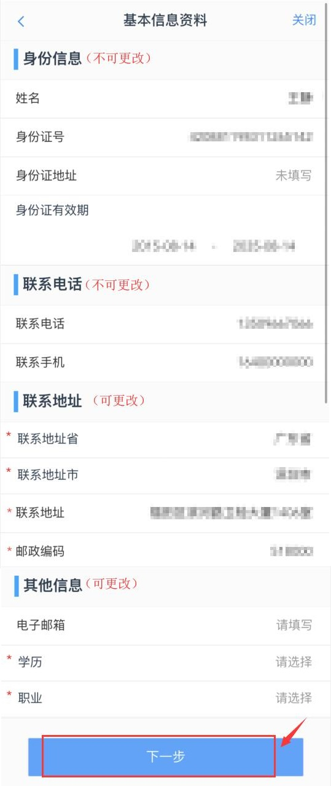
5、填写基本信息资料
✪温馨提示：
1、客户可完善反洗钱相关信息（税收居民身份、政要任务、实际控制关系、实际受益人、不良诚信记录、交易类型）。
2、客户身份信息及联系电话从柜台读取，本次业务不可更改。
3、客户可修改联系地址信息、其他信息。

Slide 7
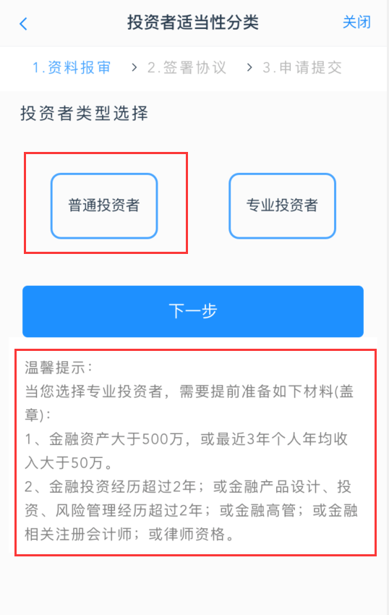
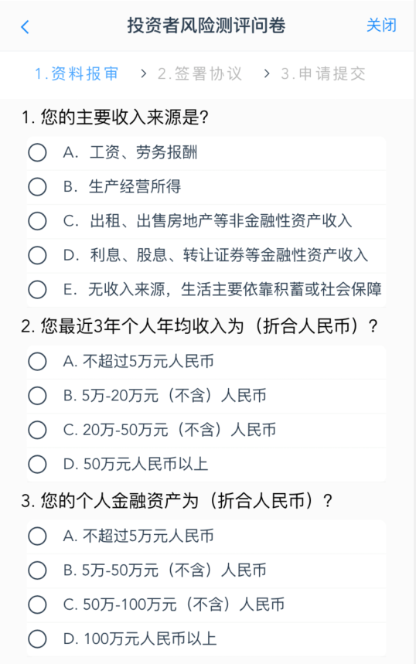
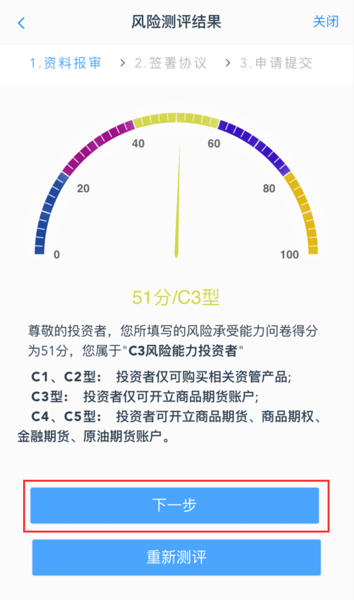
6、投资者适当性评估
适当性分类
问卷评测
测评结果与业务风险匹配
如果为专业投资者，请您先准备好相关材料。

Slide 8
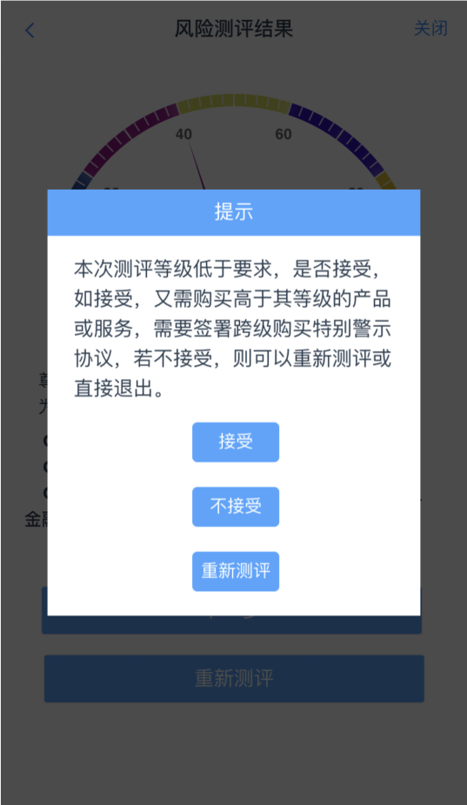
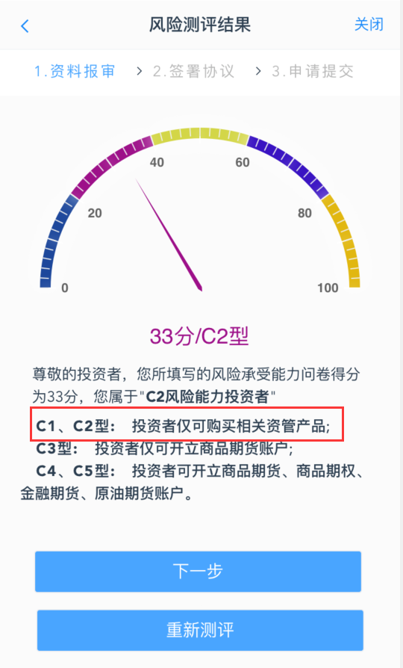
6.1、投资者适当性评估-测评结果与业务风险不匹配
测评结果与现有业务风险不匹配且非风险承受能力最低类别的存量客户，请根据真实意愿在“接受”、“不接受”、“重新测评”中选择。
如果客户风险测评结果与已开立期货账户不匹配，且接受测评结果并坚持开户的，需签署《普通投资者购买高于自身风险承受能力产品或者服务的特别风险警示书》。

Slide 9
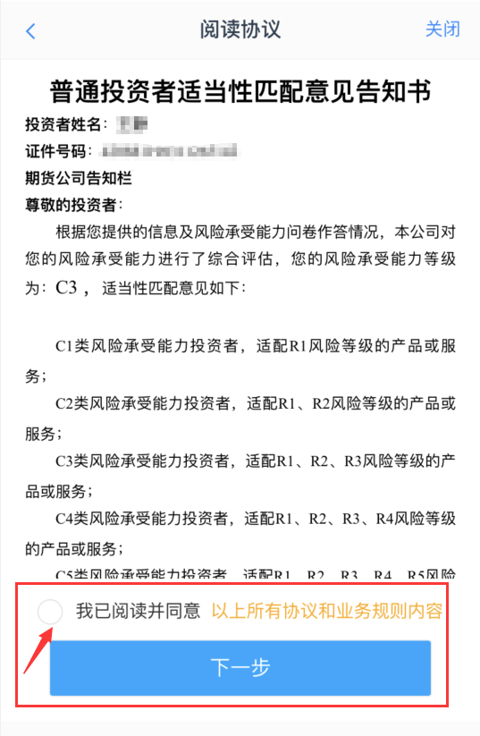
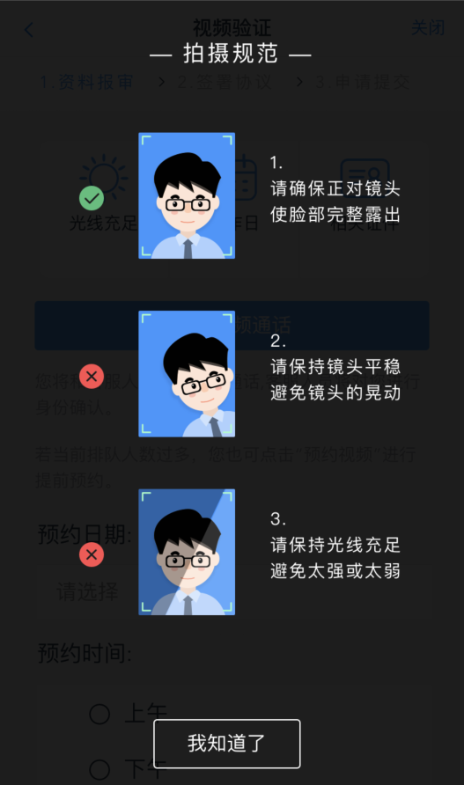
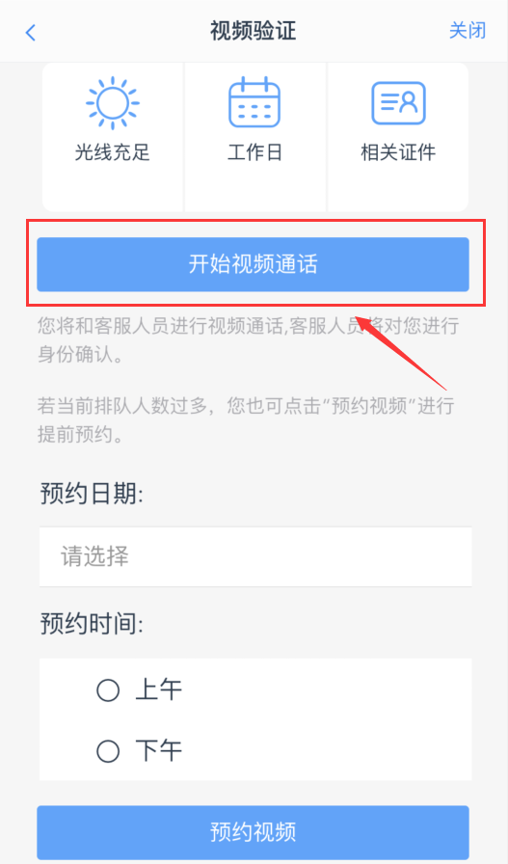
7、阅读协议及视频验证
☛阅读协议
☊视频验证
✪温馨提示：
1、请您手持本人有效身份证原件与客服人员视频；
2、合适的光线、噪音和网络环境，确保视频时画面清晰、声音清楚。

Slide 10
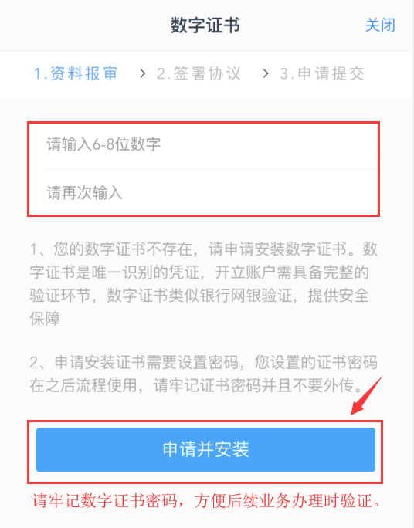
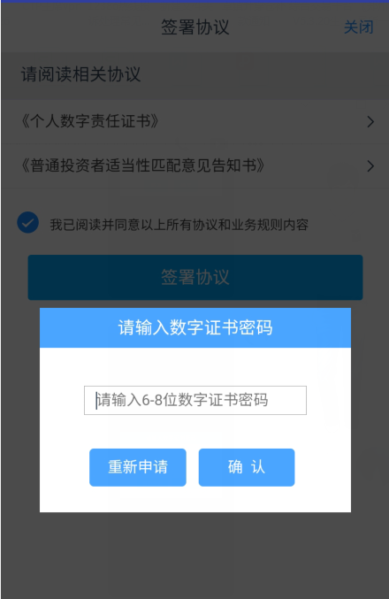
8、安装数字证书并签署协议
✪温馨提示:
签署协议时需要用数字证书密码，数字证书为互联网业务唯一识别凭证，在所有业务流程中均需使用，请您妥善保管好数字证书和密码。如您忘记或删除数字证书，需重新申请数字证书。

Slide 11
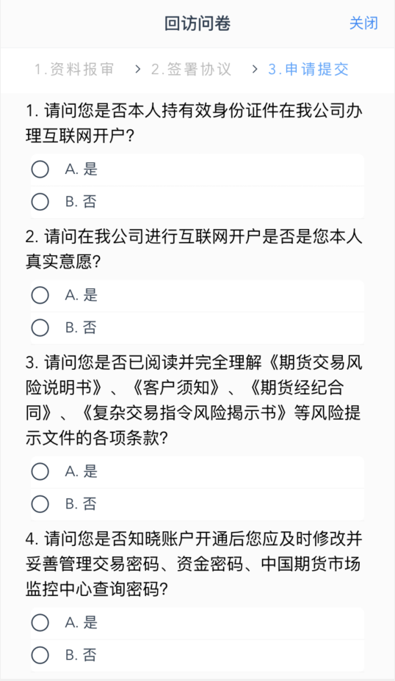
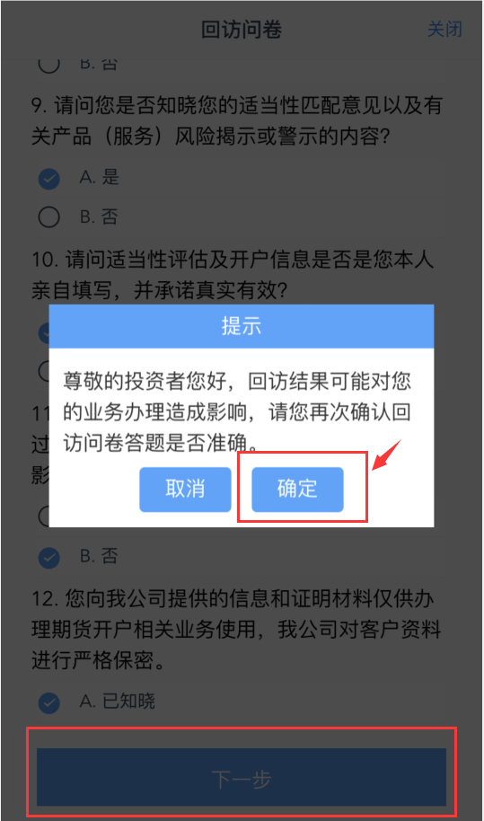
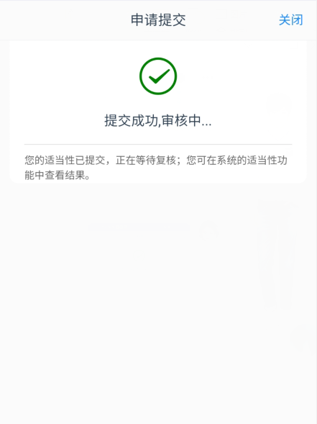
9、在线回访后提交审核
✪特别提示:
请根据实际情况填写回访问卷，确认无误后点击“确定”进入下一步。
最后一步为提交审核。

Slide 12
感谢观看

